Slide 1
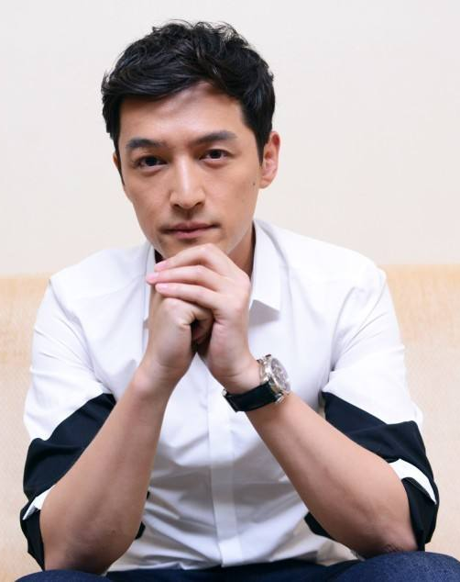
XX学院拟引进人员情况简介（1/5）
李兴龙博士
简介
性别：X 籍贯：XXXXX 出生年月：1978.6
职称及获得时间：副教授 2011.7
教育经历
本科（2000.9-2004.6）：长江大学（物理学）
硕士（2004.9-2007.6）：广西大学（理论物理、郭XXX：长江学者）
博士（2014.9-2017.6）：武汉大学（凝聚态物理、廖XXX：杰青）
境外访学（2013.3-2014.8）：香港城市大学、香港科技大学（微电子学与固体电子学、胡XXX）
此处放一张生活照
工作经历
2007.7-2014.6：长江大学工程技术学院，教师

Slide 2
发表论文、主持或参与项目、专利、获奖情况等。注明论文的级别和影响因子
近五年学术成果及获奖
主要研究方向：硅基半导体/聚合物复合材料的介电与储能性能研究
1、论文：[1] Y. F. Liu, L. J. Yang*, and Z. C. Zhang*. Strong Induced Polarity between Poly(vinylidene fluoride-co-chlorotrifluoroethylene) and a-SiC and its Influence on Dielectric Permittivity and Loss of their Composites. Journal of Applied Physics 2015, 117, 094204. (SCI三区，IF=2.101)
[2] Y. F . Liu, X. Y. Wei*, and Z. C. Zhang*. Significantly Elevated Dielectric Permittivity of Si-based Semiconductor/Polymer 2-2 Composites Induced by High Polarity Polymers. Journal of Physics D: Applied Physics 2015, 49, 075103. (SCI二区，IF=2.772)
[3] Y. F . Liu, Bei Miao, H. H. Gong, Y. C. Xie, X. Y. Wei, and Z. C. Zhang*. High Dielectric and Mechanical Properties Achieved in Crosslinked PVDF/a-SiC Nanocomposites with Elevated Compatibility and Induced Polarization at Interface. ACS Applied Materials & Interfaces 2014, 8, 19054-19065. (SCI一区，IF=7.145)
[4] Y. F . Liu, Y. H. Wu, Y. C. Xie, X. Y. Wei, and Z. C. Zhang*. Tunable Permittivity in Polymer Composites Filled with Si-based Semiconductors by Regulating Induced Polarization. Materials Science in Semiconductor Processing. (EI )
论文总的数量：第一作者：6篇，导师一作1篇（SCI：4篇；EI：2篇）。
2、项目： 一项国家“863”重点专项课题子项目执行人之一（2012-2014，与XXXXX合作“环氧灌封材料及工艺研究”军工项目）；
一项企业项目主要执行人，研制新配方，撰写专利（2012-2013，与XXXXXX合作“新型纳米防覆冰涂料”项目）
3、专利： 授权发明专利3项（排一1项、排三1项、排四1项），专利号分别为XXXXXXXX。
4、获奖：2015年获湖南省自然科学一等奖一项（排名2）

Slide 3
应聘单位意见
（由应聘单位填写）
学科归属：XXXXX 专业归属：XXXXX 岗位安排：XXXX
一、试讲考核意见：XXXXX。
二、面试考核意见：XXXXXXXXXXX。
三、党政意见综合评价：XXXXXXXXXXXXXX。
其他要求
家属、小孩、待遇等方面的要求

